Slide 1
Casa de la Palabra La Historia de la Salvación
San Pedro: el liderazgo
ABRIL

Slide 2
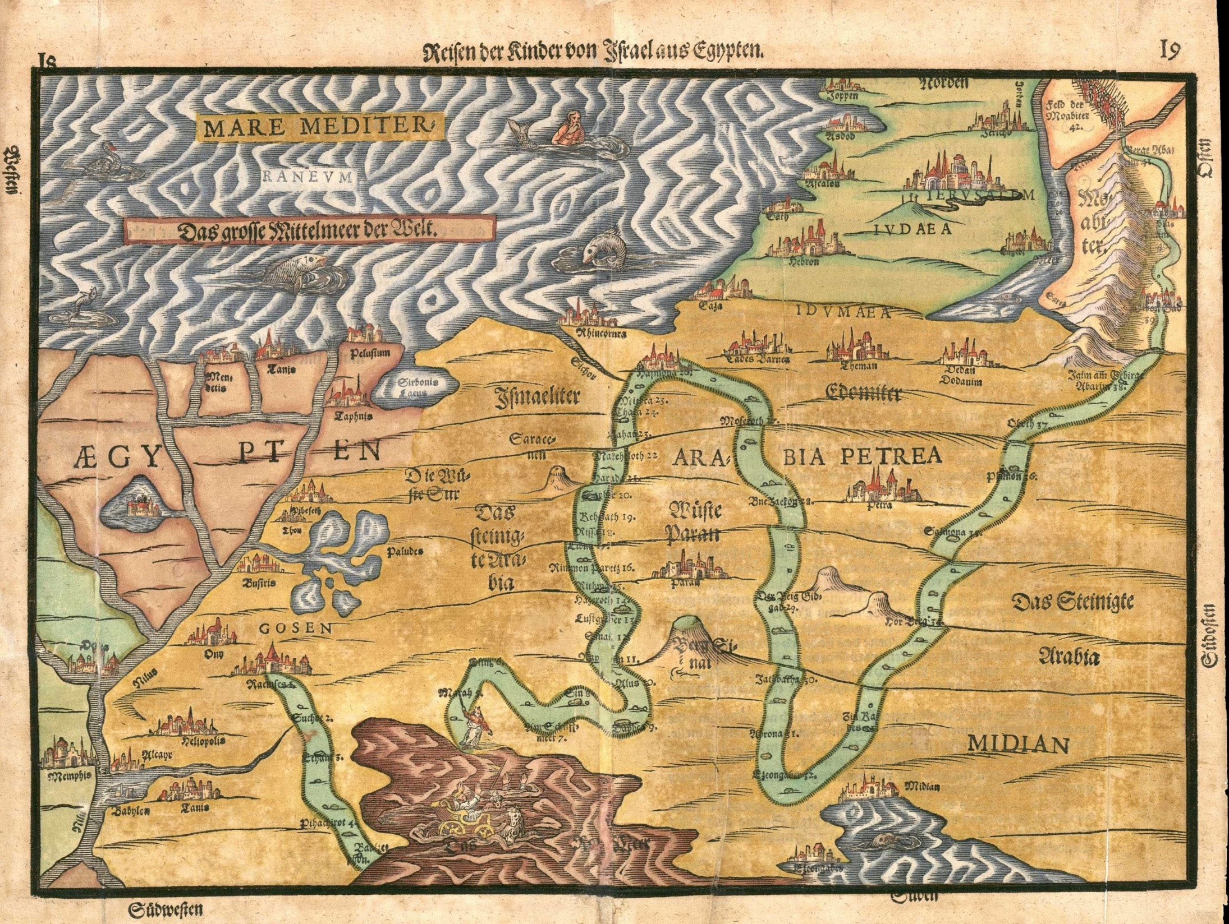
LA HISTORIA DE LA SALVACIÓN

Slide 3
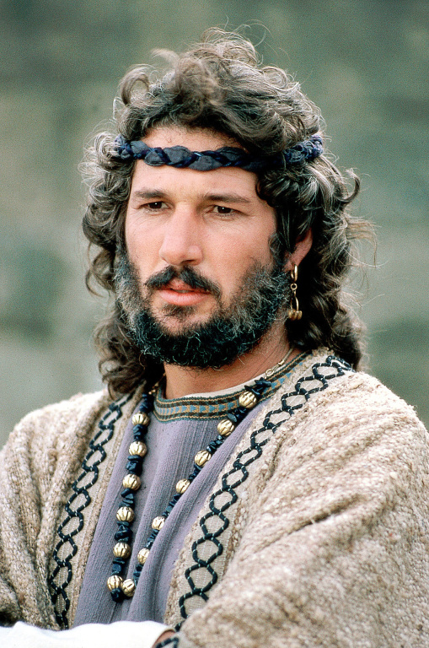
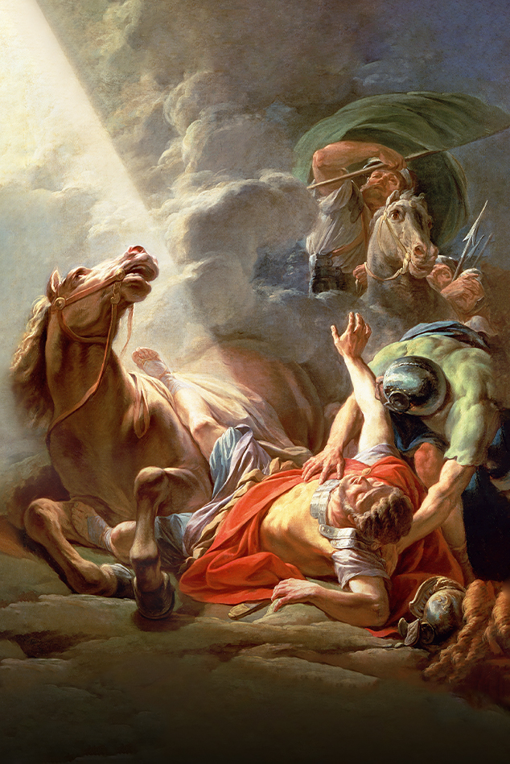
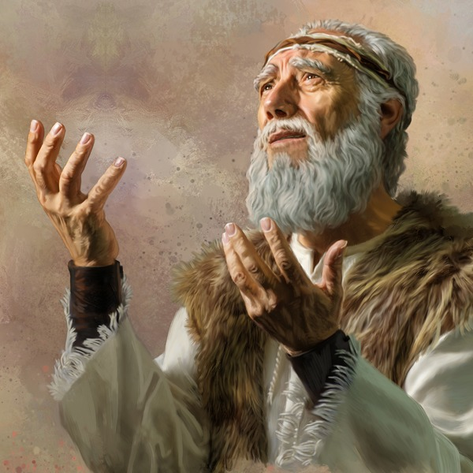
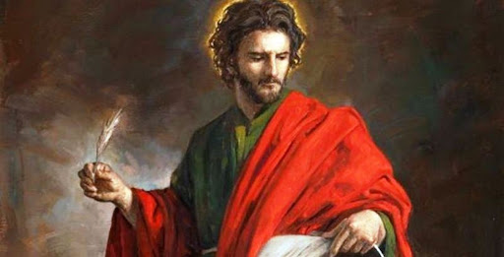

Slide 4
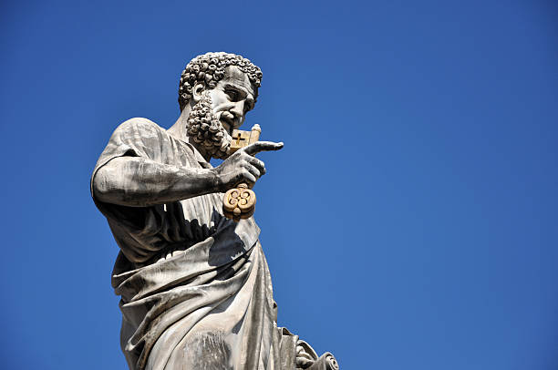
SAN PEDRO

Slide 5
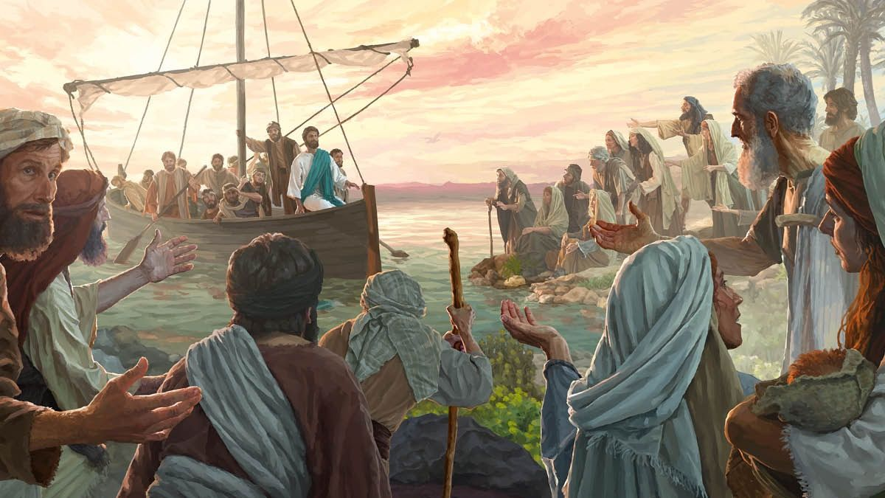
Lc 5, 1-11

Slide 6
3 cosas para saber
Uno de los primeros
Círculo íntimo
No era perfecto

Slide 7
¿Qué dice la Palabra?

Slide 8
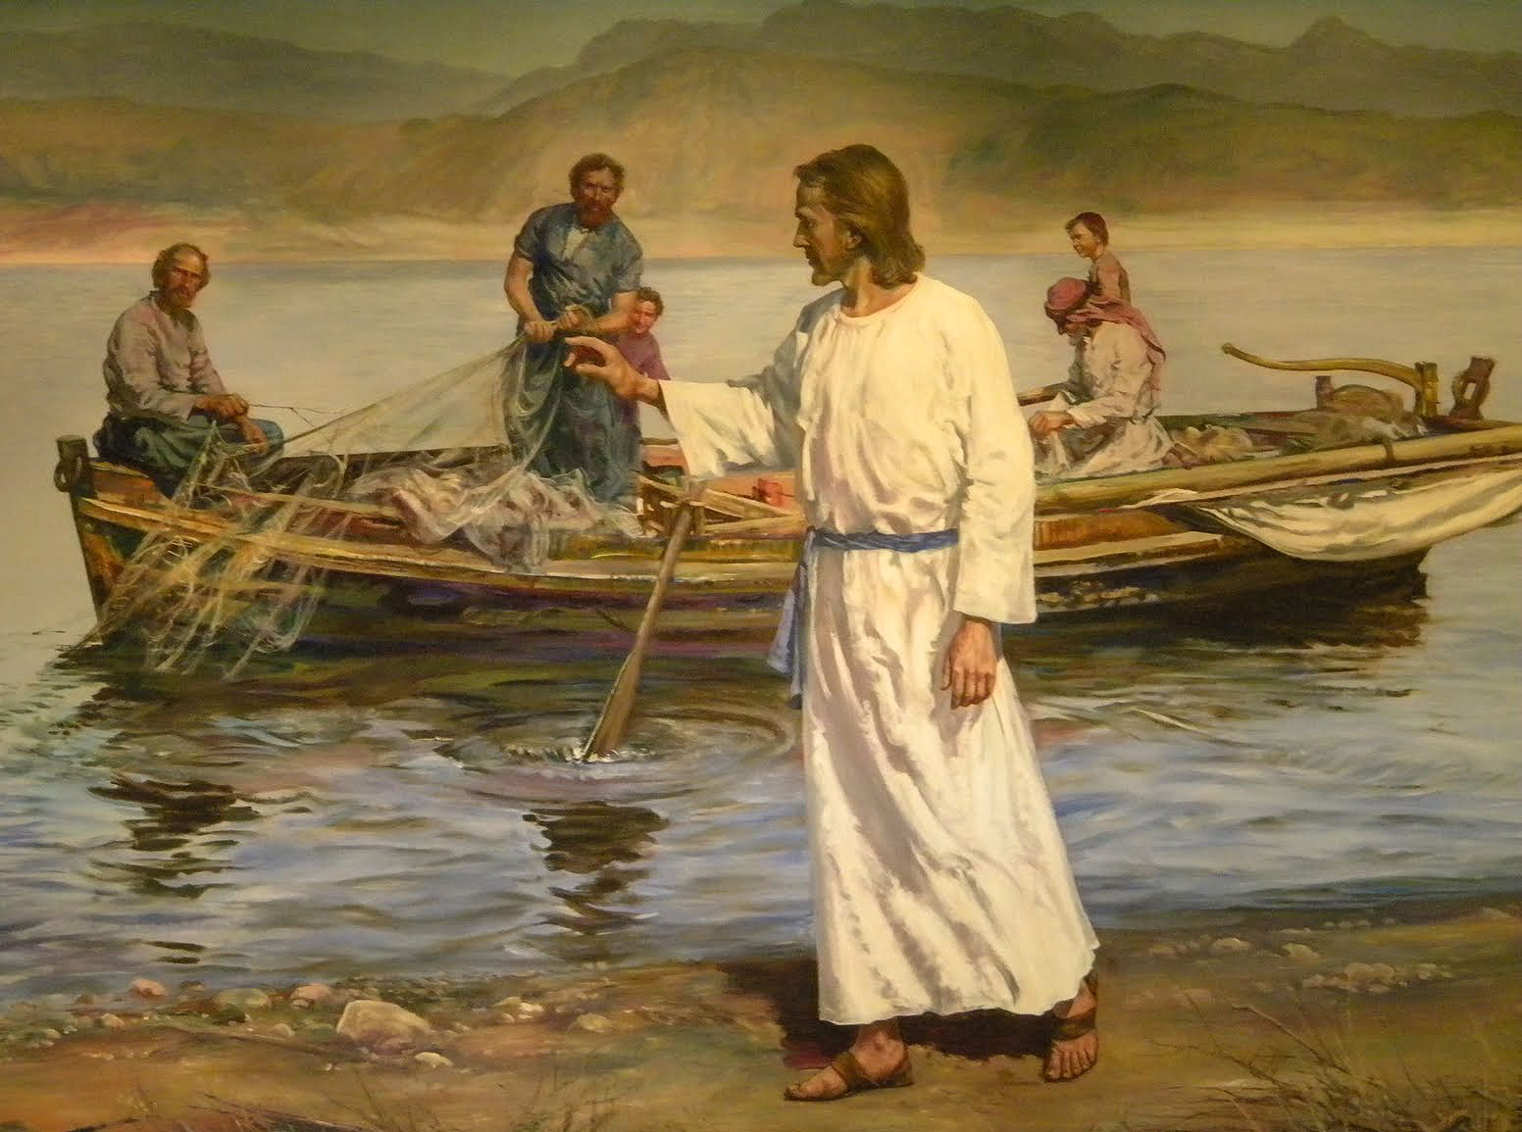
Jesús nos llama al liderazgo

Slide 9
¿Qué medios nos pueden ayudar?

Slide 10
OBEDECER al Señor y su Iglesia

Slide 11
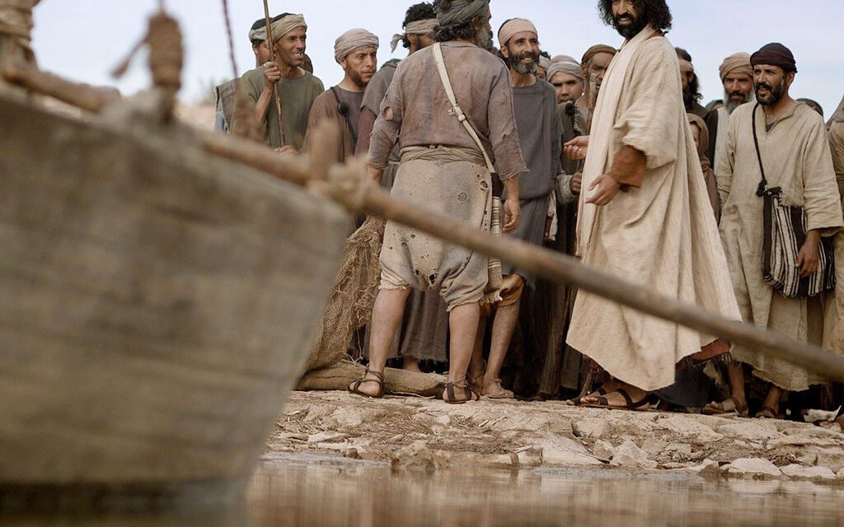
TESTIMONIAR la obra del Señor

Slide 12
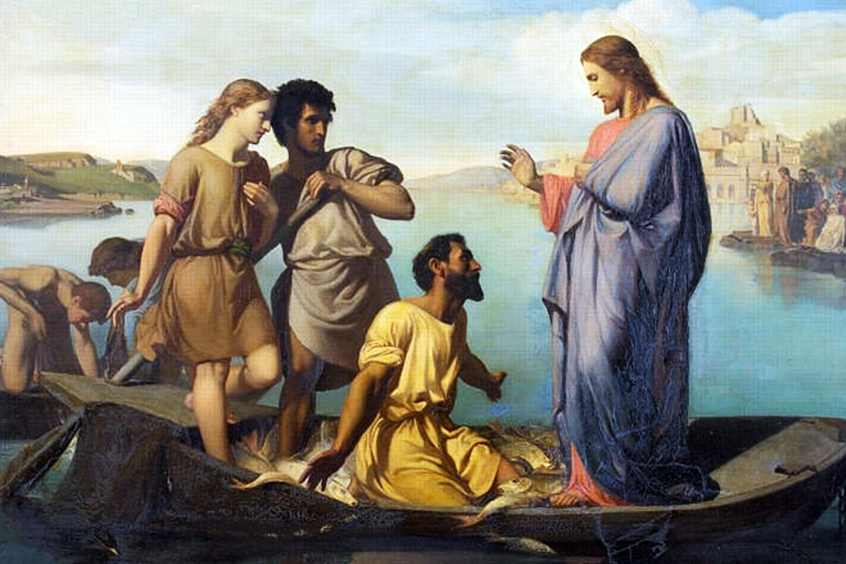
Mantenernos HUMILDES

Slide 13
Tarea

Slide 14
“No temas, de ahora en adelante, serás pescador de hombres”

Slide 15
“Las puertas del infierno no prevalecerán contra mi Iglesia”

Slide 16
Casa de la Palabra La Historia de la Salvación
San Pedro: el liderazgo
ABRIL

